Slide 1
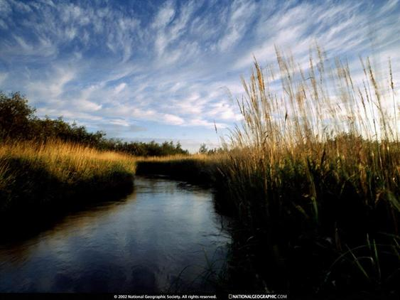
ESTAMOS TODOS NO MESMO BARCO

Slide 2
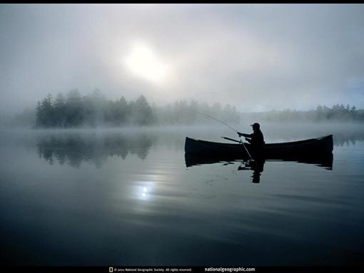
Há muitos anos, Tom era funcionário de uma empresa muito preocupada com a educação.
Um dia, o executivo principal decidiu que ele e todo grupo gerencial, um total de 12 pessoas, deveriam participar de um curso de sobrevivência, que tinha a forma de uma longa corrida de obstáculos

Slide 3
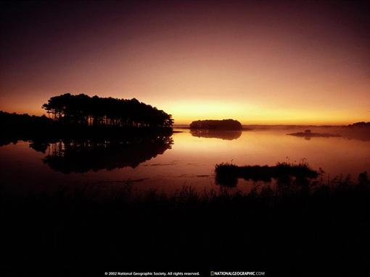
A prova era cruzar um rio violento e impetuoso.
Para surpresa de todos, pela primeira vez o grupo gerencial foi solicitado a dividir-se em três grupos menores de quatro pessoas para a superação daquele obstáculo.
Os grupos eram: A, B e C

Slide 4
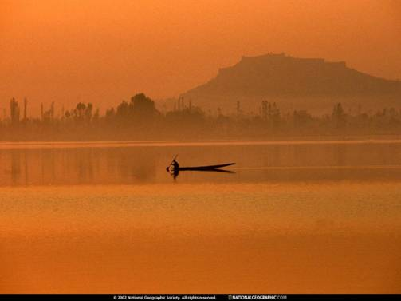
O grupo “A” recebeu quatro tambores de óleos vazios, duas grandes toras de madeira, uma pilha de tábuas, um grande rolo de corda grossa e dois remos.

Slide 5
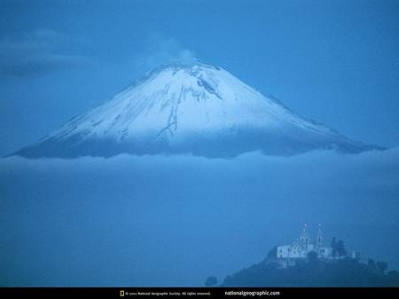
O grupo “B” recebeu dois tambores, uma tora e um rolo de barbante

Slide 6
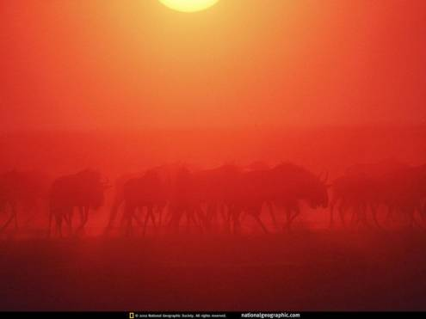
Já o grupo “C” não recebeu recurso nenhum para cruzar o rio; eles foram solicitados a usarem os recursos fornecidos pela natureza, caso conseguissem encontrar algum perto do rio ou na floresta próxima.

Slide 7
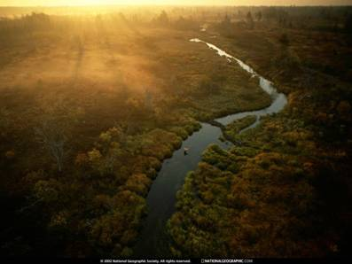
Não foi dada nenhuma instrução a mais.
Simplesmente foi dito aos participantes que todos deveriam atravessar o rio dentro de quatro horas

Slide 8
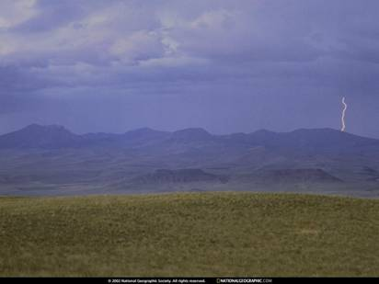
Tom teve a “sorte” de estar no grupo “A”, que não levou mais do que meia hora para construir uma maravilhosa jangada.
Um quarto de hora mais tarde, todo o grupo estava em segurança e com os pés enxutos no outro lado do rio, observando os grupos em sua luta desesperada.

Slide 9
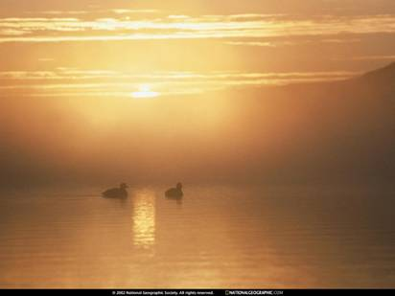
O grupo “B”, ao contrário, levou quase duas horas para atravessar o rio.
Havia muito tempo que Tom e sua equipe não riam tanto como no momento em que a tora e dois dos tambores viraram com seus gerentes financeiro, de computação, de produção e de pessoal
E o melhor estava por vir.

Slide 10
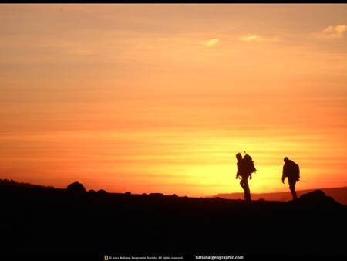
Nem mesmo o rugido das águas do rio era suficiente para sufocar o riso dos oito homens quando o grupo “C” tentou lutar contra as águas espumantes.
Os coitados agarraram-se a um emaranhado de galhos, que estavam se movendo rapidamente com a correnteza.

Slide 11
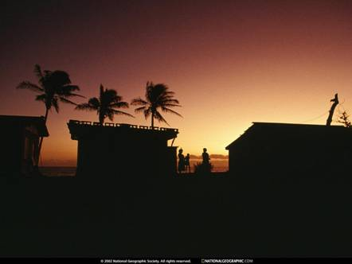
O auge da diversão foi quando o grupo bateu em um rochedo, quebrando os galhos.
Somente reunindo todas as forças que lhes restavam foi que o último membro do grupo “C”, o gerente de logística, todo arranhado e com os óculos quebrados, conseguiu atingir a margem, 200 metros rio abaixo.

Slide 12
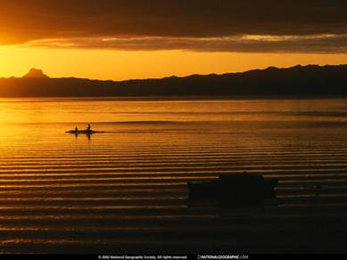
Quando o líder do curso voltou, depois de quatro horas, perguntou:
Então como vocês se saíram?
O grupo “A” respondeu em coro:
Nós vencemos! Nós vencemos!

Slide 13
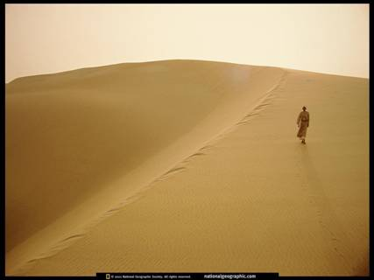
O líder do curso responde:
Vocês devem ter entendido mal. Vocês não foram solicitados a vencer os outros.
A tarefa seria concluída quando os três grupos atravessassem o rio dentro de quatro horas.

Slide 14
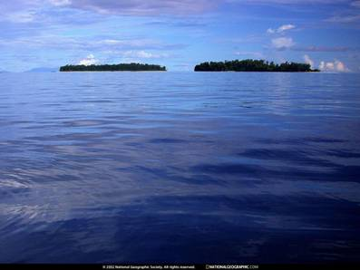
Nenhum deles pensou em ajuda mútua, nem sonhou em dividir os recursos (tambores, toras, corda e remos) para atingirem uma meta comum.
Não ocorreu a nenhum dos grupos coordenar os esforços e ajudar os outros.

Slide 15
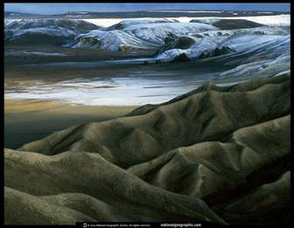
Foi uma lição para todos no grupo gerencial.
Todos caíram direto na armadilha. Mas naquele dia, o grupo aprendeu muito a respeito de trabalho em equipe e de lealdade em relação aos outros.

Slide 16
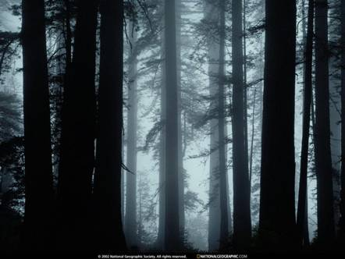
MORAL DA HISTÓRIA
Se parássemos de encarar a vida e as pessoas como um jogo e milhões de adversários, muito provavelmente sofreríamos menos, compreenderíamos mais os problemas alheios e encontraríamos muito mais conforto no abraço de cada um.
Mas infelizmente, nos enxergamos como rivais, como se estivéssemos em busca de um tesouro tão pequeno que só poderia fazer vitorioso a uma única pessoa.
Ledo engano: o maior prêmio de nossa existência está na capacidade de compartilharmos a vida!

Slide 17
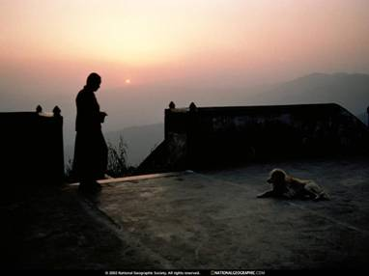
DICA = Estamos todos no mesmo barco!
Experimente acolher ao invés de julgar, perdoar ao invés de acusar e compreender ao invés de revidar!
É difícil, sem dúvida! Mas é possível e extremamente gratificante.
A vida fica mais leve, o caminho fica mais fácil e a recompensa, muito mais valiosa.
A EQUIPE FAZ A FORÇA

Slide 18
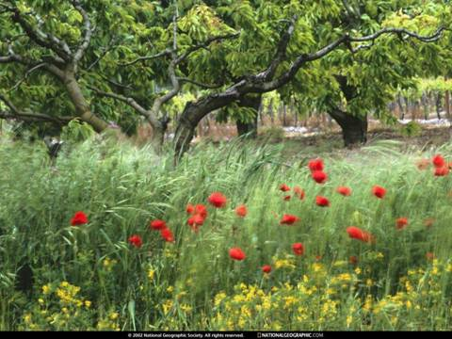
A equipe só sobrevive quando todos estiverem empenhados e comprometidos com os resultados, respeitando indistintamente a tudo e a todos.
Colaboração:
Studio Terra
E-mail: jfcs7@hotmail.com

